Slide 1
Клуб адаптации для родителей «Дружба»
МАДОУ №40 «Золотая рыбка»
Нижневартовск 2015 г.

Slide 2
В МАДОУ № 40 «Золотая рыбка»
с первого октября 2014 года реализуется программа родительского клуба «Дружба»
Встречи родительского клуба проходят ежемесячно в соответствии с планом программы.

Slide 3
Семья и дошкольное учреждение – два наиболее важных института социализации дошкольников. Первая проблема при поступлении ребенка в детский сад – это проблема адаптации.
Адаптационные процессы охватывают три стороны: ребенка, его родителей, и педагогов. От того, насколько каждый готов пережить адаптацию, зависит конечный результат – спокойный, здоровый ребенок, с удовольствием посещающий дошкольное образовательное учреждение.
Детям любого возраста очень непросто начинать посещать детский сад. В их жизни все меняется кардинальным образом. В привычный сложившийся жизненный уклад «врываются» следующие изменения: четкий режим дня, отсутствие родных рядом, длительный контакт со сверстниками, необходимость слушаться и подчиняться незнакомому взрослому, резкое уменьшение персонального внимания именно к нему, особенности нового пространственного предметного окружения.

Slide 4
Цель адаптационного клуба - создание условий сотрудничества и взаимодействия дошкольного учреждения и семьи, обеспечивающей единство образовательных и воспитательных воздействий в процессе воспитания дошкольника.
Основная идея - обеспечение социально- психологического благополучия детей в дошкольном учреждении через деятельность педагогов и родителей.
Задачи:
1)Повысить психолого-педагогическую компетентность родителей в вопросах развития и воспитания детей;
2)Создать условия для общения молодых семей по вопросам обмена опытом воспитания детей.
3)Повышение уровня психолого-педагогической грамотности родителей и педагогов - расширение и обогащение новыми методами, принципами работы с детьми дошкольного возраста.
4)Обеспечение слаженной работы педагогов и родителей для достижения социально - психологического благополучия детей в дошкольном учреждении.

Slide 5
17 октября 2014 года была проведена первая встреча и знакомство родителей с клубом «дружба». Встреча проводилась для родителей детей 2-3 лет, групп раннего возраста. Проводились беседы о психическом и физическом развитии ребенка раннего возраста и об особенностях его адаптации в детском саду.

Slide 7
17 декабря 2014 года.
Тема: «В чем заключается сущность ребёнка»

Slide 9
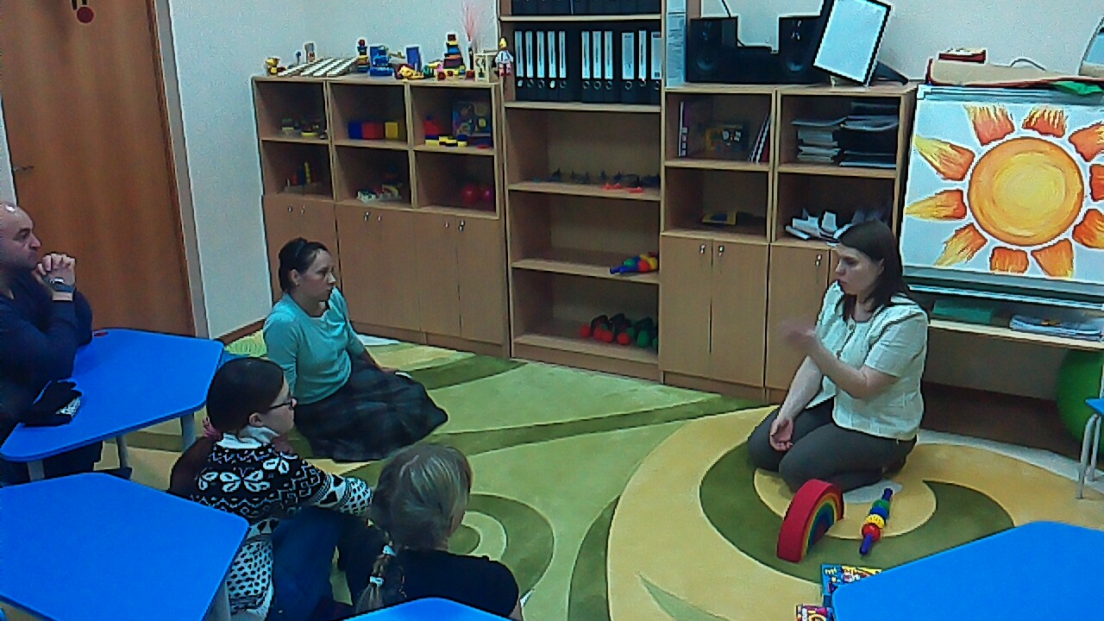
6 февраля 2015 г. тема : «Ранее развитие детей»

Slide 10
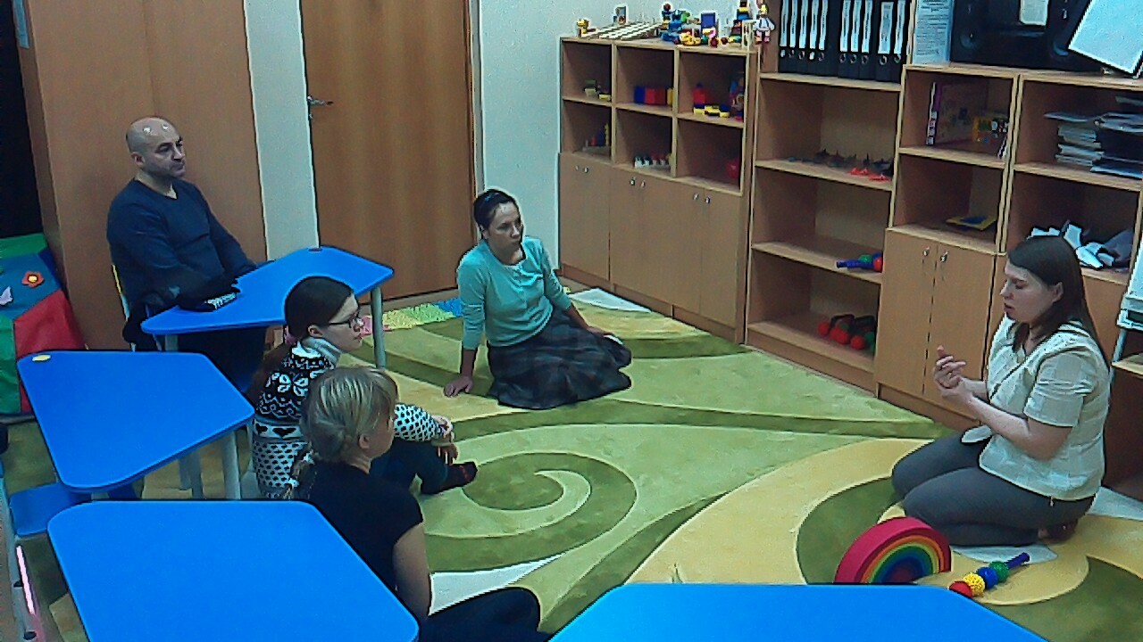

Slide 11
Уважаемые родители!
приглашаем вас посетить
наш клуб
«Дружба»
Благодарим за внимание!

